Slide 1

Unternehmen in Deutschland
Bearbeitet von: Jakub Sarna Student der Wirtschaftswissenschaften
4.Semester 2021/22

Slide 2
Präsentationsplan
Was ist ein Unternehmen?
Privatrechtliche vs. öffentlich-rechtliche Unternehmen
Rechtsformen privatrechtlicher Unternehmen
Rechtsformen öffentlich-rechtlicher Unternehmen
Unternehmen mit eigener Rechtspersönlichkeit
Unternehmen ohne eigene Rechtspersönlichkeit
Unternehmensformen nach weiteren Kriterien
Unternehmen in Deutschland

Slide 3

Unternehmen
Ein Unternehmen ist eine wirtschaftlich selbständige Organisationseinheit, die mit Hilfe von Planungs- und Entscheidungsinstrumenten Markt- und Kapitalrisiken eingeht und sich zur Verfolgung des Unternehmenszweckes und der Unternehmensziele eines oder mehrerer Betriebe bedient.

Slide 4
Privatrechtliche vs. öffentlich-rechtliche Unternehmen
Unternehmen können nach ihren Rechtsformen unterschieden werden.
Privatrechtliche Unternehmen sind Unternehmen, die einem privaten Eigentümer gehören. Hier steht das Ziel der Gewinnmaximierung im Vordergrund.
Öffentlich-rechtliche Unternehmen hingegen befinden sich im Eigentum des Staates. Öffentliche Unternehmen unterliegen einem "öffentlichen Zweck" und dürfen nicht ausschließlich oder überwiegend der Gewinnmaximierung dienen.

Slide 5
Rechtsformen privatrechtlicher Unternehmen
In Deutschland gibt es eine Reihe unterschiedlicher Rechtsformen, die ein privatrechtliches Unternehmen annehmen kann, grob zu untergliedern nach:
Einzelunternehmen
Kapitalgesellschaften
Personengesellschaften
Sonstige privatrechtliche Rechtsformen

Slide 6

Rechtsformen öffentlich-rechtlicher Unternehmen
Auch öffentlich-rechtliche Unternehmen können unterschiedliche Rechtsformen annehmen:
Unternehmen mit eigener Rechtspersönlichkeit
Unternehmen ohne eigene Rechtspersönlichkeit

Slide 7
Unternehmen mit eigener Rechtspersönlichkeit
Öffentlich-rechtliche Unternehmen, die gleichzeitig eine juristische Person sind, haben eine eigene Rechtspersönlichkeit. Sie nehmen meistens spezielle Aufgaben wahr.
Unternehmen mit eigener Rechtspersönlichkeit sind:
Körperschaften des öffentlichen Rechts (z.B. Kreditanstalt für Wiederaufbau)
Anstalten des öffentlichen Rechts (z.B. Rundfunk)
Stiftungen des öffentlichen Rechts (z.B. Stiftung Preußischer Kulturbesitz)

Slide 8

Unternehmen ohne eigene Rechtspersönlichkeit
Öffentlich-rechtliche Unternehmen ohne eigene Rechtspersönlichkeit sind:
Regiebetriebe (z.B. Theater, Bibliotheken)
Eigenbetriebe

Slide 9

Unternehmensformen nach weiteren Kriterien
Unternehmen können aber nicht nur nach ihrer Rechtsform gegliedert werden. Eine Rolle spielen auch Größe, Branche und Phase.
Unternehmensform nach:
Größe
Branche
Phase
räumlicher Struktur

Slide 10

Unternehmen in Deutschland
In Deutschland gibt es rund drei Millionen umsatzsteuerpflichtige Unternehmen, etwa zwei Drittel davon sind Einzelunternehmen.
Liste 10 der größten Unternehmen in Deutschland:

Slide 11
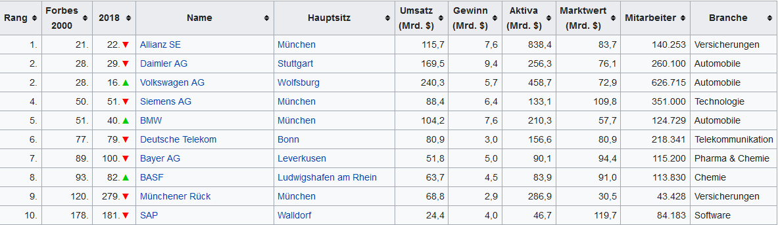

Slide 12

Allianz SE
Die Allianz SE mit Sitz in München ist ein 1890 gegründeter, börsennotierter Versicherungskonzern und einer der größten Versicherer der Welt. Das Unternehmen tritt weltweit unter dem Namen Allianz Group auf.

Slide 13

Daimler AG
Die Mercedes-Benz Group AG ist ein börsennotierter deutscher Hersteller von Personenkraftwagen und Nutzfahrzeugen, der auch Mobilitäts- und Finanzdienstleistungen anbietet. Als Dachgesellschaft mit Sitz in Stuttgart

Slide 14
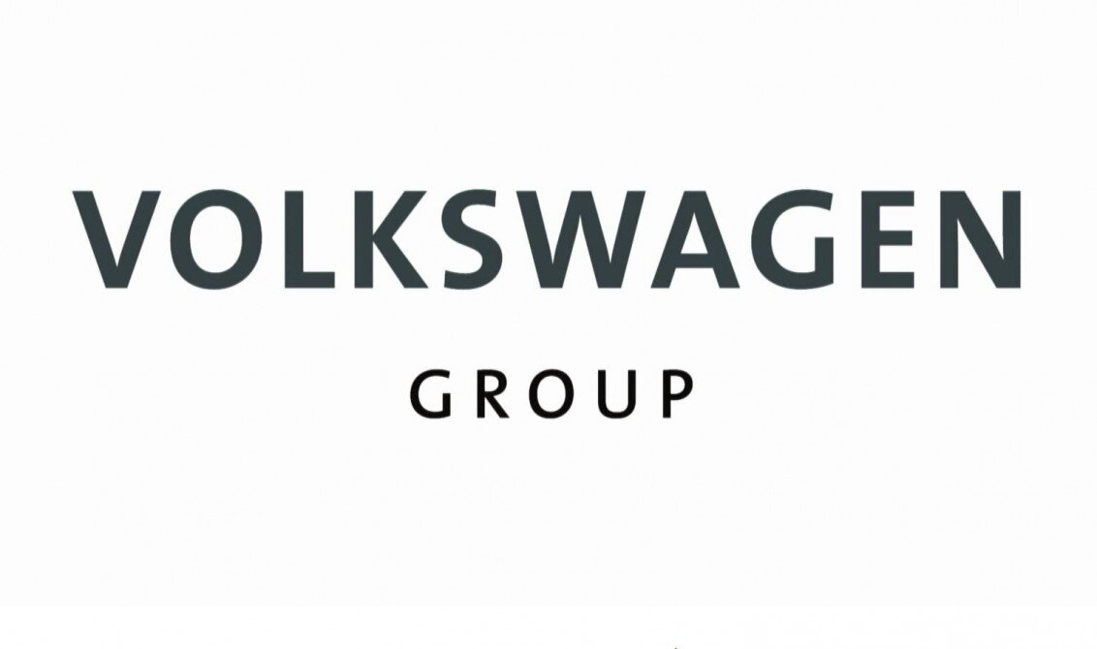
Volkswagen AG
Die Volkswagen Aktiengesellschaft mit Sitz im niedersächsischen Wolfsburg ist ein deutscher Automobilhersteller. Er wird indirekt mehrheitlich von den österreichischen Familien Porsche und Piëch kontrolliert. Volkswagen ist der nach generiertem Umsatz größte Automobilhersteller der Welt.

Slide 15
das Wörterbuch
das Unternehmen - przedsiębiorstwo
die Rechtsform - forma prawna
die Gewinnmaximierung - maksymalizacja zysku
das Einzelunternehmen - przedsiębiorstwo , działalność jednoosobowa
die Kapitalgesellschaft- spółka kapitałowa, posiada własną osobowość prawną
diePersonengesellschaft - spółka osobowa
der Eigenbetrieb – działalność indywidualna, własne przedsiębiorstwo
der Versicherungskonzern – towarzystwo ubezpieczeniowe, grupa ubezpieczeniowa
der Hersteller von Personenkraftwagen - producent samochodów osobowych
der Sitz - siedziba
generierte Umsätze - wygenerowane obroty ( der Umsatz)
privatrechtliches Unternehmen – spółka cywilno – prawna
öffentlich-rechtliches Unternehmen – przedsiębiorstwo publiczno- prawne

Slide 16

das Rebus

Slide 17
die Bibliographie
https://sumup.de/rechnungen/lexikon/unternehmen/
https://de.wikipedia.org/wiki/Unternehmen
https://wirtschaftslexikon.gabler.de/definition/unternehmen-48087
Słownik www.pons.de

Slide 18
Vielen Dank für die Aufmerksamkeit!

